Slide 1
Základy patofyziologie obezity
Julie Dobrovolná

Slide 2
Tuková tkáň

Slide 3
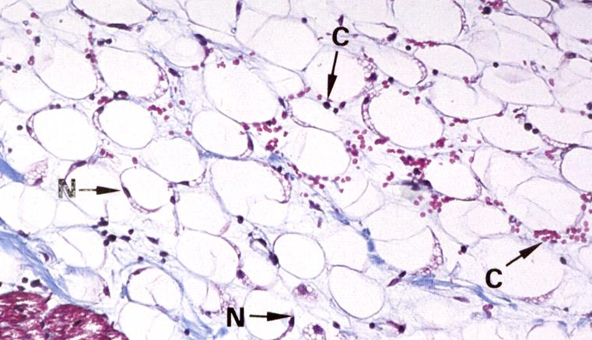
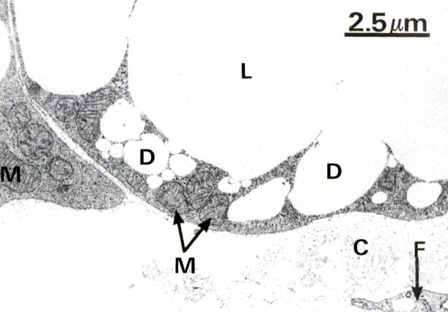
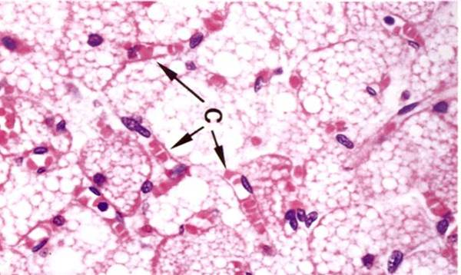
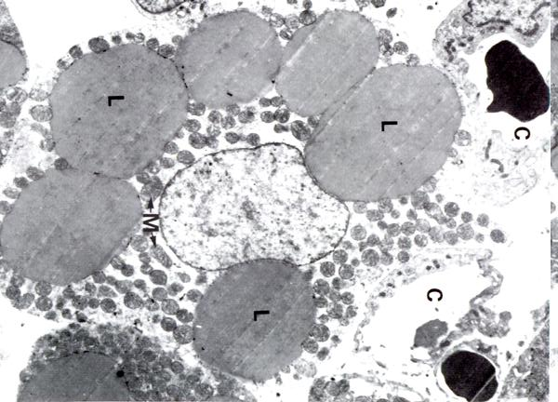
WAT
BAT
For letter symbols, see slide 36

Slide 4

White and brown adipocytes
Brown adipocyte
Multilocular
Storage and mobilization of lipids (++)
Mitochondria (+++)
Beta oxidation (+++)
Respiratory chain (+++)
UCP1 (+++)
PGC-1α (+++)
White adipocyte
Unilocular (→ 200µm)
Storage and mobilization of lipids(+++)
Mitochondria (+)
Beta oxidation (+)
Respiratory chain (+)
UCP1 (0)
PGC-1α (+)
Adopted from prof. D. Langin, Physiopathology of obesity and current theories on the association between an excess of fat mass and insulin resistance
Notes:
U savců nacházíme dva typy tukové tkáně – bílou a hnědou tukovou tkáň. Tyto tkáně se liší funkčním, morfologickým i molekulárním fenotypem. V rámci BAT je energie uvolněna do okolí prostřednictvím odpojení oxidace mastných kyselin od syntézy ATP prostřednictvím uncoupling proteinu 1, který je zásadně důležitý pro regulaci tělesné teploty a je důležitý i pro udržování konstantní tělesné hmotnosti. Hnědá tuková tkáň se stala atraktivním cílem experimentálních farmakologických zásahů za účelem léčby obezity, jelikož nedávno bylo pomocí PET prokázáno, že i u dospělého člověka se udržují okrsky vysoce aktivní BAT, která se mohou navíc zvyšovat následkem stimulace chladem či adrenergní stimulace. U hlodavců i lidí se navíc nachází i přechodný fenotyp – BAT-podobné adipocyty, které se označují také jako béžové. Tyto buňky exprimují UCP-1, typický znak BAT adipocytů, mají multilokulární charakter a jsou indukovatelné prolongovanou beta adrenergní stimulací.

Slide 5
Adipose tissue – there is more than just pure differentiation
Mature adipocytes
Preadipocytes
Mature adipocytes
Endothelia
Hypertrophy and hyperplasia
Angiogenesis
Inflammation
Macrophages
Preadipocytes
Adopted from prof. D. Langin, Physiopathology of obesity and current theories on the association between an excess of fat mass and insulin resistance
Notes:
Z hlediska adaptace je zásadní schopnost tukové tkáně pojímat v určité formě energii a ve vhodných situacích ji uvolňovat. Tato schopnost se ovšem liší i v závislosti na lokalizaci tukové tkáně a nazývá se EXPANDIBILITA. Obecně platí, že podkožní tuková tkáň má tuto schopnost nižší než viscerální (periorgánový) tuk. Navíc dále platí, že existuje velmi silná korelace mezi množstvím viscerálního tuku a množstvím lipidů v játrech. Diskordance zdravotního stavu mezi identickými dvojčasty lze napříkldat částečně vysvětlit odlišým stupněm ukládání lipidů v játrech, které může být ovlivněno např. expozicí polutantům z vnějšího prostředí. WAT se může rozšiřovat dvěma způsoby: zvětšením velikosti buněk (hypertrofie) či jejich počtu (hpyerplazie). Zvětšování WAT v mezenterické oblasti je predominantně hyperplastického charakteru, zatímco tuku v podkožní oblasti spíše hypertrofuje. Co je zodpovědné za tyto rozdíly, není jasné, jak může anatomická lokalizace tuku ovlivnit jeho expandibilitu? Z toho pohledu lze tuk ve viscerální oblasti považovat za unikátní depot se změněným stupněm expandibility a zvýšeným prozánětlivým profilem. Metabolismus glukózy a lipidů navíc ve viscerálním, podkožním a perigonadálním tuku podléhá jiným regulačním mechanismům.

Slide 6
Cellular origin of secreted molecules
Adipocytes → Adipokines
Stromal vascular fraction cells
→ cytokines & chemokines
Monocyte chemoattractant protein 1 (MCP1)
Macrophage inflammatory protein (MIP)
Tumor necrosis α (TNFα)
Interleukins 1β, 6, 8, 10, ….
Chemokines
Resistin
Apelin
…
Leptin
Adiponektin
Serum amyloid
Retinol binding protein 4 (RBP4)
Apelin
FIAF/PGAR
Adopted from prof. D. Langin, Physiopathology of obesity and current theories on the association between an excess of fat mass and insulin resistance

Slide 7
Komunikace mezi buňkami
Hypertrofie adipocytů
a přetížení lipidy
⬇Adiponektin
ADIPOCYTY
NEFA
další
⬇
Leptin
MCP-1
MIP-1α
další
TNF-α
MCP-1
IL-1β
další
HYPERTROFICKÝ
ADIPOCYT
preadipocyt
TNF-α
další
⬇
NEFA
Makrofág
TNF-α
MIP-1α
MCP-1
další
Aktivace a
Infiltrace
makrofágů
⬇
Cytokiny

Slide 8
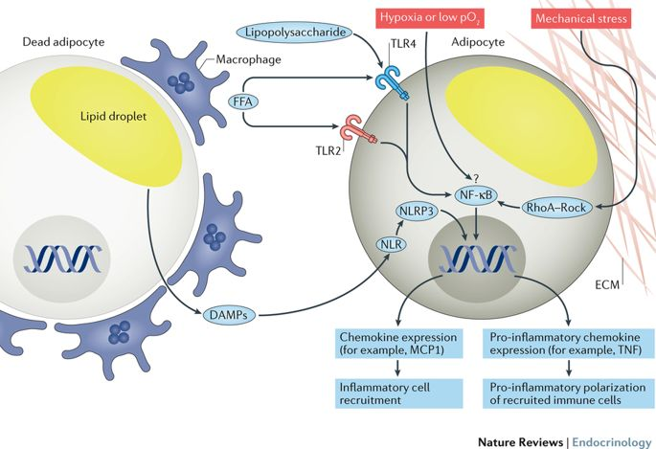
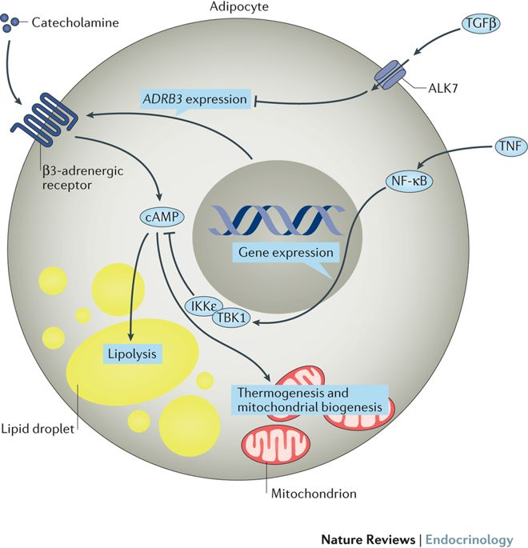
Spouštěč
Fyziologická odpověď
Patologická odpověď
Homeostatický stres
Akutní zánět
Posun bodu homeostázy
Přejídání
Inzulínová rezistence
Rezistence vůči katecholaminům

Slide 9
Metabolismus mastných kyselin a glukózy ve WAT
IR
β₁- β₂- β₃- AR
α₂-AR
Glukóza
VLDL
CL
NH2
ASP
LPL
AC
NH2
GLUT4
CD36
FAT
Gs
Gi
COOH
COOH
IRS
ATP
PDE 3B
GLUT4
PI3-K
cAMP
Glukóza- 6-P
5' AMP
PKB
PKA
Pyruvát
Mastné kyseliny
ATGL
ALBP
Glycerol-3-P
Acetyl-CoA
HSL
HSL
Mastné kyseliny
P
DGAT
Perilipiny
Triglyceridy
Mastné kyseliny

Slide 10
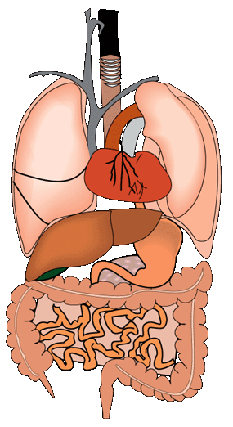
Komplikace obezity
Choroby plic
Poruchy plicních funkcí
Obstrukční spánková apnoe
Syndrom hypoventilace
Idiopatická intrakraniální hypertenze
Mozková mrtvice
Katarakta
Nealkoholická steatóza jater
steatóza
steatohepatitida
cirrhosa
Ischemická choroba srdeční
Diabetes
Dyslipidemie
Hypertenze
Choroby močového měchýře
Závažná pankreatitida
Gynekologické poruchy
amenorrhea
infertilita
Syndrom polycystických ovarií
Nádory
Prsu, dělohy, děložního čípku, střeva, jícnu, pankreatu, prostaty, ledviny
Osteoartróza
Zánět žil
venostáza
Kůže
Dna

Slide 11
Role adipokinů a cytokinů u komplikací obezity
Podkožní tuková tkáň
Viscerální tuková tkáň
makrofágy
IL-6
TNF-α
Secretované látky :
Leptin
Adiponektin
RBP4
TNF-α, IL-6…
Játra
Kosterní sval
Utilizace
glukózy
Další cílové tkáně
Ateroskleróza cév,
hypertenze
Nealkoholická CRP
steatohepatitida PAI1
Intolerance glukózy
Inzulínová rezistence
Komplikace obezity

Slide 12
Lipolýza ve WAT u člověka
FFA
glycerol
Receptor pro ANF-A
?
Inzulínový
receptor
Aquaporin 7
ALBP-FA
GC
AMPK
MGL
cGMP
ATGL
IRS
triglycerides
HSL
HSL
PI3-K
PKG
?
PKB
PDE-3B
Perilipin
PKA
cAMP
β_{1/2}-AR,
další ?
Gs
AC
Gi
α₂-AR, HM74A, A1 receptor, EP3 receptor, Y1 receptor
Pharmacol. Res. 2006 53:482-91
Notes:
Schematic representation of basic steps in lipogenesis and lipolysis in the adipocyte. To simplify the figure, only mechanisms that are primary targets of maternal nutrition manipulation have been represented. Triacylglycerol (TG) circulates in blood in the form of lipoproteins. Free fatty acids (FFA) that are released from lipoproteins, catalysed by lipoprotein lipase (LPL), diffuse into the adipocyte. Intracellular FFA are converted to fatty acyl-CoA and are then re-esterified to form TG using glycerol-3 phosphate (glycerol-3P) that is generated by glucose metabolism. FFA may also originate from acetyl-CoA (de novo lipogenesis) driven by the lipogenic enzymes acetyl-CoA carboxylase (ACC) and fatty acid synthase (FAS). Lipolysis occurs via a cAMP-mediated cascade, which results in the phosphorylation of hormone-sensitive lipase (HSL), an enzyme that hydrolyzes TG into FFA and glycerol. These FFA are then free to diffuse into the blood. Insulin enhances the storage of fat as TG by increasing LPL and lipogenic enzyme activities. It also facilitates the transport of glucose by stimulating the GLUT4 glucose transporter. In addition, phosphorylation and activation of cyclic nucleotide phosphodiesterases 3B (PDE3B) is a key event in the antilipolytic action of insulin, decreasing cAMP levels in adipocytes. By contrast, leptin presents antilipogenic and lipolytic effects by suppressing expression and activity of lipogenic enzymes and PPARG. Noradrenaline released from the sympathetic autonomic nervous system binds β-adrenoreceptor (β-AR) and activates lipolysis. Prolonged exposure to glucocorticoids (GC) that bind intracellular glucocorticoid receptor (GR) enhances adipogenesis. This may be due either to an increase in circulating GC and/or to an increase in intracellular 11β-hydroxysteroid dehydrogenase type 1 (11β-HSD1) activity that predominantly converts inactive cortisone to active corticosterone, thus amplifying local GC action.

Slide 13
Koordinace regulace ukládání/mobilizace tuků ve WAT u člověka
Po jídle
Nalačno
Triglyceridy
LPL
Mastné kk
+
Esterifikace
+
Triglyceridy
-
+
Glycerol
3-fosfát
Katecholaminy
ANP, BNP
Lipázy
Glukóza
Mastné kk
+
Glycerol
Do jater,
do svalu
Glut4
+
Do jater
Pancreas
Insulin

Slide 14
Rozdíly v osudu mastných kyselin mezi WAT a BAT
Bílý adipocyt
Hnědý adipocyt
Glycerol
Glycerol
FA
FA
Glycerol
FA
Glycerol
Lipolýza
Triglyceridy
Lipolýza
Triglyceridy
FA
FA
FA
FA
FA
FA
β oxidace
FA
esterifikace
FA
esterifikace
Glycerol-3P
Glycerol-3P
Glukóza, AMK, laktát
pyruvát
Glycerol, glukóza

Slide 15
Adrenergní kontrola metabolismu hnědých adipocytů
β₁, β₂, β₃
A
C
Plazmatická membrána
Gs
Mitochondriální biogeneze
(PGC1)
cAMP
PKA
Transkripce UCP1
TERMOGENEZE
UCP1
aktivace
Lipolýza (FA)
β oxidace
Notes:
Working hypothesis: lipolytic agents are potential activators of thermogenesis in brown adipocytes. Lipolysis is an essential prerequisite for thermogenesis in brown and brite adipocytes. We therefore hypothesize that any pro-lipolytic stimulus potentially activates thermogenesis in these cells. Free fatty acids (FFAs) released from lipid droplets as a result of lipolysis act as both fuel for mitochondrial β-oxidation and activators of the uncoupling protein 1 (UCP1). UCP1 is a unique feature of brown and brite adipocytes located in the inner mitochondrial membrane. Upon activation by FFAs, UCP1 uncouples oxygen consumption from adenosine triphosphate (ATP) synthesis by allowing protons (H⁺) to reenter the mitochondrial matrix without generating ATP. Thus, the chemical energy of nutrients is dissipated as heat. Extracellular stimulation of lipolysis via the canonical adenylyl cyclase–cyclic adenosine monophosphate–protein kinase A (AC–cAMP–PKA) pathway not only leads to the phosphorylation of perilipin and hormone-sensitive lipase (HSL) but also induces Ucp1 gene expression.

Slide 16

Souhrn: …
Obezita
Mediátory lipidové povahy, adipokiny
Mastné kyseliny,
Adipokiny,
Jiné peptidy
Mastné kyseliny,
Adipokiny,
peptidy
Inzulínová rezistence
Diabetes, kardiovaskulární choroby

Slide 17
Stres a řízení organismu?
=
Úloha tukové tkáně?

Slide 18
OSA „MOZEK – TUKOVÁ TKÁŇ“
TŘETÍ
KOMORA
PVN/LHA
OREXIN
ARC
NPY
CRH
AgRP
MÍCHA
NPY/AgRP
α-MSH
POMC
CRH
TERMOGENEZE
ACTH
LEPTIN
BAT
KORTISOL
WAT
NADLEDVINA

Slide 19
Hypothalamus
PVN
PVN
PITUITARY GLAND
LHA
MCH
CART
DMN
DMN
LHA
CEREBRAL CORTEX
LIMBIC SYSTEM
THALAMUS
OLFACTORY
DYNORPHIN
OREXINS
VMN
VMN
RETINA
ARC
ARC
GLUCOCORTICOIDS
IL-6
INSULIN
LEPTIN/ ADIPONECTIN/ TNFα, IL-6
GHRELIN
ENDOCRINE GLANDS
MUSCLE
PANCREAS
ADIPOSE TISSUE
STOMACH/GUT

Slide 20
Orexigenní-anorexigenní cesty
INHIBITS
ACTIVATES
BLOOD VESSEL
LEPTIN
INSULIN
NPY NEURON
AgRP NEURON
POMC NEURON
CART NEURON
α-MSH
NPY
AgRP
INHIBITS
α-MSH
RECEPTORS
MORE FOOD INTAKE
LESS FOOD INTAKE

Slide 21
Základní komunikace mezi neurony
CRH
NPY
GHRELIN
POMC

Slide 22
Brain-adipose tissue axis II
ENDOCRINE SIGNAL
WAT - lipolysis
PVN
PVN
EPIPHYSIS
LHA
MCH
CART
DMN
DMN
LHA
smell
BeAT - BROWNING
DYNORPHIN
OREXINS
Sympatikus (T13-L3)
vision
VMN
VMN
ARC
ARC
Sympatikus (T7-L3)
ARC
BAT – BROWNING, TERMOGENESIS
Ganglion stellatum (T1-T6)
MÍCHA
Notes:
The most well-studied metabolic sensing region in the forebrain is the hypothalamus, where a number of nuclei such as the arcuate nucleus (ARC) and ventromedial hypothalamus (VMH) express high levels of receptors that bind adipokines (cell signaling molecules secreted by adipose tissue, such as leptin) and gut hormones. Central leptin resistance, one of the major causes of obesity, is caused by defective leptin sensing in these brain regions (Gautron and Elmquist, 2011). In the hindbrain, the nucleus tractus solitarius (NTS)–dorsal motor nucleus of the vagus (DMV) complex is the best-studied brain area with respect to detection of metabolic feedback, especially from the gastrointestinal system via vagal afferents or the circulation (Berthoud et al., 2006).
Schematic overview of the hypothalamus–adipose axis (based on rat data) involved in food intake regulation and energy expenditure. In short, the arcuate nucleus (Arc) integrates peripheral endocrine signal via blood (such as leptin). Leptin acts on its receptor to modulate the expression and release of Arc appetite-regulating neuropeptides. Then, the Arc drives other hypothalamic areas such as ventromedial (VMN), dorsomedial (DMN) and paraventricular (PVN) nuclei (considered as satiety centres) and the lateral hypothalamic area (LHA; considered as a hunger centre). Coronal section shows the relative position of these nuclei with respect to each other through the hypothalamus. Circuits allowing communications between these neuronal populations are indicated by red arrows. Neuronal signal, especially from the PVN, modulates via the nucleus of the soli

Slide 23
Stres a řízení organismu?
=
Co to vše znamená?
Lze objektivně změřit stres?
Jakou roli ve stresu hraje tuková tkáň?

Slide 24
Epidemiologické studie – tělesné složení, incidence/prevalence fenotypů
Integrace
LIDÉ/POPULACE
Zdraví
X
Nemoc
WAT/BAT
Crosstalk – WAT/BAT - sval
Leptin
Adipokiny
Cytokiny
Chemokiny
jiné
BUŇKA
Signální dráhy buněk ve WAT, adipogeneze
Adipogeneze
Lipolýza
Hypetrofie/hyperplazie

Slide 25
Stres a metabolic control
Mozek versus tuková tkáň

Slide 26
Komplexní onemocnění (1810)
„Škodlivé síly, zčásti psychické, zčásti fyzické, kterým je naše pozemská existence vystavována a které jsou dány škodlivými hybnými silami, nemusejí nutně mít potenciál způsobit vznik onemocnění či poškození zdraví člověka, onemocníme pouze tehdy, jestliže je náš organismus dostatečně poškozen a vnímavý vůči útoku těchto škodlivých si, které mohou být přítomny, a mohou způsobit změnu nebo poškození zdravotního stavu – tyto vlivy samy o sobě tedy nemusejí navodit u každého v každém okamžiku onemocnění“.
C.F.S. Hahnemann
Organon of Medicine
1810
Prenatální modelování

Slide 27
Komplexní onemocnění (1992)
„Mnoho onemocnění, která tvoří základní zátěž systému veřejného zdravotnictví v západní společnosti, je způsobeno kombinací řady faktorů.
Objevila se hypotéza, že variace v řadě různých genetických lokusů mohou způsobit jemné změny v úrovni genové exprese či funkce, čímž jedince predisponují k řadě moderních onemocnění, která tímto označujeme za komplexní, respektive multifaktoriální.
Tyto genetické variace mohou interagovat s faktory okolního prostředí, čímž určují celkové riziko jedince pro rozvoj daného onemocnění.“
Talmud and Humphries
Oxford Textbook of Pathology
1992
Prenatální modelování

Slide 28
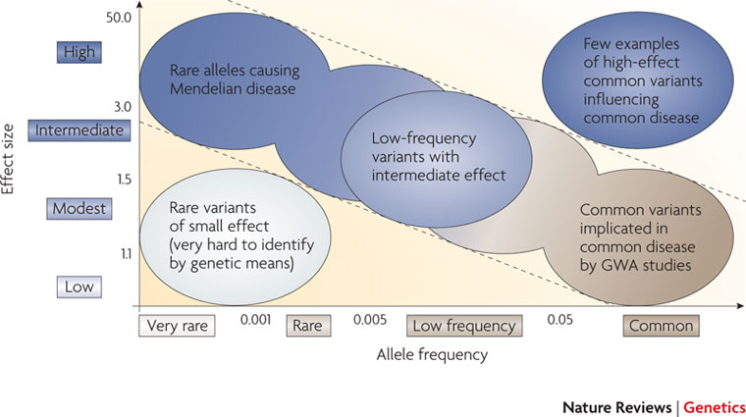
v kontextu genů
Etiopatogeneze nemocí
50.0
Vzácné alely způsobující nemoci s mendelovskou dědičností
Běžné varianty s velkým efektem na běžné nemoci
Vysoký
3.0
Varianty s nízkou frekvencí se středním efektem
Efekt
Střední
1.5
Vzácné varianty s nízkým efektem (velmi těžko identifikovatelné)
Běžné varianty účastnící se rozvoje běžných onemocění (GWA studie)
Mírný
1.1
nízký
Velmi vzácná
0.001
Vzácná
0.005
S nízkou frekvencí
0.05
Běžná
Frekvence alely
Mendelian disorders and multifactorial traits: the big divide or one for all?
Stylianos E. Antonarakis, Aravinda Chakravarti, Jonathan C. Cohen & John Hardy
Nature Reviews Genetics 11, 380-384 (May 2010)
Prenatální modelování
Notes:
Celogenomové asociační studie jsou užitečné nástroje při identifikaci běžných variant přispívajících k dědičné součásti komplexních onemocnění. Naprostá většina takových variant má v nejlepším případě malý účinek, i když působí v rámci určité kombinace, a jejich celkový vliv na variabilitu populace i predikční robustnost pro odhad rizika onemocnění jsou malé. Existuje značný nesoulad mezi rozsahem celkové familiární agregace pozorované u mnoha běžných onemocnění a rozsahem metabolických odchylek, které lze přičíst dosud identifikovaným variantám. Např. u diabetu typu 2, zodpovídají známé varianty u evropanů společně za relativní riziko u sourozenců 1,07, což je významně pod úrovní empiricky stanovené relativního rizika sourozenců pozorovaného v epidemiologických studiích, které se blíží třem. Ačkoli identifikace dalších rizikových variant (jak ve známých lokusech, tak v zatím neidentifikovaných oblastech) může do určité míry tento deficit snížit, zdá se, že podle nejnovější hypotézy “chybějící dědičnosti” může být významná část “heritability” znaků přičtena genetickým efektům s intermediární penetrancí, které odolávají z velké části konvenčním přístupům populační genetiky komplexních chorob.

Slide 29
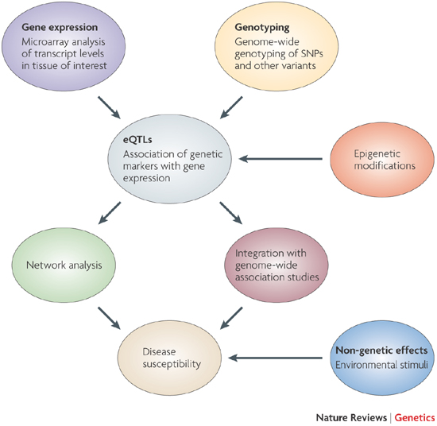
Komplexní onemocnění
GENOVÁ EXPRESE
Microarray analýza hladin transkriptu v cílové tkáni
GENOTYPOVÁNÍ
Genome-wide genotypování SNP a dalších variant
eQTLs
Asociace genetických markerků s genovou expresí
EPIGENETIKÉ MODIFIKACE
ANALÝZA SÍTÍ
Integrace s celogenomovými studiemi
Riziko vzniku nemoci
NEGENETICKÉ EFEKTY
Vlivy vnějšího prostředí
Prenatální modelování
Notes:
Pokud si představíme hypotetickou variantu s frekvencí minoritní alely 1% a odds ratiem allely 3 a prevalencí onemocnění 5%, bude penetrance rizikového homozygota (45%) příliš nízká, aby podporovala představu mendelovské segregace a umožňovala detekci tradičními postupy. Nízká detekovatelnost minoritní alely se projeví i na úrovni celogenomových studií. Přesto bude mít tato varianta významný účinek na rodinné riziko, než většina ostatních alel determinujících vnímavost – relativní riziko pro sourozence vázané na daný lokus rovné 1,038 bude výrazně překračovat riziko spojené např. s TCF7L2 lokusem, který je silně asociován s diabetem a kde je toto riziko přibližně 1,025. Dá se očekávat, že nové technologie sekvenace, zejména sekvenování nové generace, výrazně přispějí k identifikaci a charakterizaci variant, které přispívají k vnímavosti k daným komplexním onemocněním.

Slide 30
Nebo je to jinak?
Spořivý epigenom?
Prenatální modelování

Slide 31
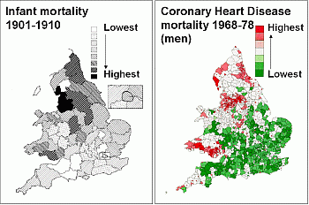
Mapy pro Barkerovu hypotézu
1921-1925
Prenatální modelování
Notes:
Britský lékař David Barker si na mapě Británie povšiml zajímavé korelace: nejchudší oblasti Anglie a Walesu vykazovali nejvyšší incidenci srdečních onemocnění. Vzhledem k tomu, že vynikajícím parametrem zdraví populace je kojenecká mortalita/morbidita, rozhodl se u kohorty 15000 jedinců prozkoumat jejich zdravotní stav v kontextu jejich porodní hmotnosti. Povšiml si silného a neočekávaného vztahu mezi nízkou porodní hmotností v letech 1921-1925 a výskytem onemocnění srdce ve středním věku (1968-1978). Baker dospěl k závěru, že nedostatečná nutrice v peripartálním období měla za výsledek strukturální poškození srdce, které se manifestovalo později v dospělosti.

Slide 32
Přehled stěžejních prací Barkera et al.
Barker DJ et al: Infant mortality, childhood nutrition, ischaemic heart disease in England and Wales.
Lancet. 1986 May 10;1(8489):1077-81
Možný vztah mezi ICHS a porodní hmotností
Podvýživa matky v těhotenství vede k nízké porodní hmotnosti a následně zvýšenému riziku kardiovaskulárních onemocnění – fetální programování.
Zásadní vliv na vznik onemocnění má nesoulad mezi prostředím, které dítě přes matku vnímalo během intrauterinního života a prostředím, ve kterém v postnatálním období žije.
Velká pozitivní geografická korelace mezi standardizovanou novorozeneckou mortalitou 1921-1925 a výskytem nemocí srdce 1968-1978
Barker DJ et al: Weight in infancy and death from ischaemic heart disease.
Lancet. 1989 Sep 9;2(8663):577-80.
Barker DJ et al. Fetal nutrition and cardiovascular disease in adult life.
Lancet. 1993 Apr 10;341(8850):938-4
Barker DJ: The origins of the developmental origins theory.
J Intern Med. 2007 May;261(5):412-7.
Prenatální modelování

Slide 33

Offspring birth weights after maternal intrauterine undernutrition: a comparison within sibships.
Lumey LH, Am J Epidemiol 1997; 146:810–819
Srpen 1944 – duben 1946, Amsterdam
Období válečného hladomoru
(zahrnovalo i holandský zimní hladomor)
Podvýživa byla definována separátně pro každý
trimestr těhotenství, přičemž za hraniční hodnotu
byl považován denní příjem 1000 kalorií (4180 kJ)
Rodinná anamnéza zahrnovala 437 rodin se
dvěma sourozenci a 107 rodin se třemi sourozenci
narozenými v letech 1960 až 1985
Porodní hmotnosti dětí, jejichž matky byly hladomoru vystaveny ve třetím trimestru, sníženy nebyly
Prenatální modelování

Slide 34
Offspring birth weights after maternal intrauterine undernutrition: a comparison within sibships.
Lumey LH, Am J Epidemiol 1997; 146:810–819
Hmotnost prvorozeného ve srovnání s hmotností
druhorozeného třetirozeného
437 rodin se dvěma
sourozenci
107 rodin se třemi
sourozenci
narozeni v letech
1960 až 1985
0
-252g
-419g
- 100
- 200
- 300
- 400
- 500
Prenatální modelování
Notes:
Normální vzestup porodní hmotnosti pozorovaný fyziologicky u dalších těhotenství téže matky nebyl pozorován u matek, které byly in utero vystaveny holandskému hladomoru, naopak, pozorovaný trend byl přesně opačný. Stav intrauterinní expozice matky hladomoru byl významným prediktorem rozdílů tělesné hmotnosti mezi sourozenci, ve všech modelech srovnávajících prvorozené a druhorozené sourozence. Ve všech kohortách byl efekt snižování hmotnosti u dalšího sourozence výraznější, což autoři považují za kombinaci vyšší porodní hmotnosti prvorozeného dítěte a následného poklesu porodních hmotností u dalších gravidit.

Slide 35

Transgenerační dědičnost
Vrozené vs. získané charakteristiky
V své knize z roku 1809 „Philosophie Zoologique“ uvádí Jean-Baptiste Lamarck, že každý druh čelí unikátnímu typu stimulace ze svého okolí. Tyto vlivy označil jako „nervová tekutina“. Podle Lamarcka může být tato nervová tekutina přenášena na jednotlivé potomky.
Lamarkismus byl standardním vysvětlením některých mechanismů evoluce až do doby, kdy Charles Darwin a Alfred Russel Wallace přišli s teorií evoluce přirozeným výběrem v roce 1859. Revidovaná teorie neolamarkismu už nepřitáhla dostatečnou pozornost v rámci vědecké komunity. Jako obecně přijímaná teorie tedy dlouhou dobu platilo, že získané charakteristiky se nemohou dědit.
Prenatální modelování
http://ecx.images-amazon.com/images/I/51ZQ0F3QBJL._SL500_AA300_.jpg

Slide 36
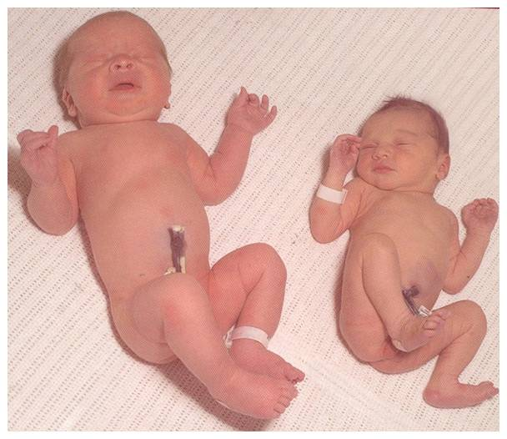
Fetální modelování
Prenatální modelování
Notes:
Nongenomic transmission across generations of maternal behavior and stress responses in the rat. Francis D, Science 1999;286:1155–1158.

Slide 37
STOCHASTICITA
PROSTŘEDÍ
strava
toxiny
intrauterinní prostředí
infekce
kouření
událost v časném postnatálním období
léky
…
EPIGENOTYPY
DNA-methylace
Modifikace histonů
malé RNA
Proteiny modifikující chromatin
GENOTYP
genové polymorfismy
somatické/ zárodečné mutace
SNP
Aktivita různých metabolických enzymů
Regulace genové exprese
Jak?
Ztráta epigenetické odpovědi
Ztráta fenotypické plasticity
Onemocnění, věk, chování?
FENOTYP
Prenatální modelování

Slide 38
Epigenetické mechanismy v rámci modelování
DNA metylace
udržování DNMT
de novo DNMT
DNA Demetylace?
hemimethylovaná DNA
Vazba cestou EZH2 a G9A (HMTs)
DNMT3A
Interakce s nukleozómy obsahujícími
metylovanou DNA
Vazba na methylovanou
DNA cestou URHF1
DNMT1
Nepřímá suprese
miR-29b prostřednictvím SP1
DNMT3B
Přímá represe miR-29b
DNMT3A vazba cestou HRR3me
Modifikace histonů
Acetylace
Methylace
Fosforylace
HDAC1 a 2 mohou být vázány přes MeCP2
SETDB1 a Suv39h (HMTs) se vážou přes MBD1
H3S10ph blokuje H3K9me
HAT
HMT
Kinase
KDM1B (HDM) je nutný pro maternální imprint
H3S10ph usnadňuje rozpoznání H3 přes GCN5 (HAT)
miR-449a má za cíl HDAC1
HDAC
HDM
Phosp.
SET7 (HMT) reguluje DNMT1 stabilitu
LSD1 je podjednotkou komplexu NuRD
JAK2 fosforyluje H3, s uvolněním HP1α
Mimo jiné …
Remodelace chromatinu
SWI/SNF
ISWI
Mi-2
INO80
miR-9* a miR-124 zprostředkovávají switch BAF npBAF
NURF rozpoznává H3K4me3
CHD5 exprese je reprimována metylací CpG ostrůvků
SWR1 removes the H2AH2B dimmers and replaces them with H2A.Z-H2B dimmers
BRM se váže přes MeCP2
H4K16ac inhibuje remodelaci chromatinu cestou ISWI
MBD3 je integrální podjednotka Mi-2/NurD
p400 má HAT aktivitu
ISW2 vylučuje SWI/SNF z promotorů prostřednictvím změny polohy nukleozómů
SET domény (HMT) rozpozná-
vají ISWI-remodelované typy nukleozómů
HDAC a 2 jsou integrální součásti Mi-2/NuRD
H2Aph zvyšuje vazbu INO80

Slide 39
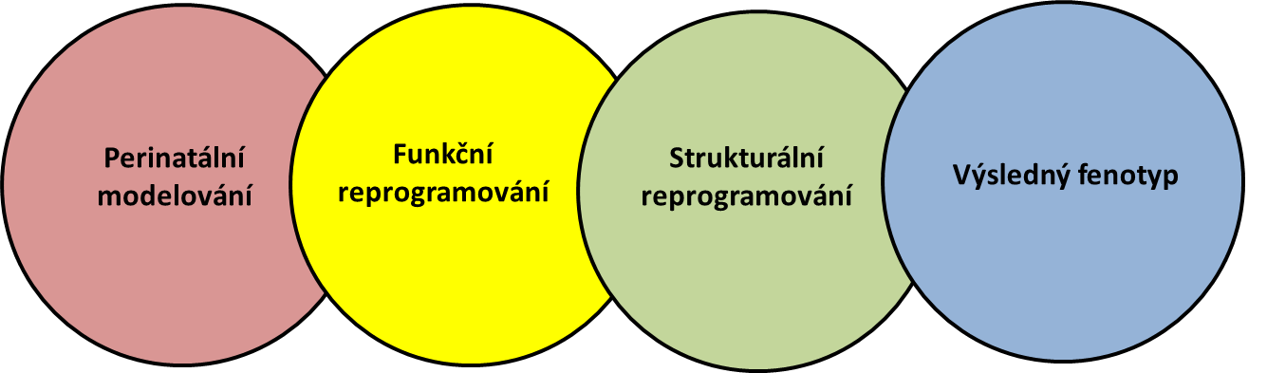

Kontinuální model vývojové plasticity
Vývojová plasticita v čase
Braam B et al. (2007) Technology Insight: innovative options for end-stage renal disease—from kidney refurbishment to artificial kidney Nat Clin Pract Nephrol 3: 564–572 doi:10.1038/ncpneph0600
Prenatální modelování

Slide 40
Fetální modelování – fyziologický význam
Suboptimální Intrauterinní Podmínky
Osa Hypothalamus-
Hypofýza-Somatotropní hormon
Osa Hypothalamus-
Hypofýza-Gonadotropní hormon
Osa Hypothalamus-
Hypofýza-Nadledviny
Energetická bilance
&
Apetit
Endokrinní pankreas
Dřeň nadledvin
&
Sympatikus
Tuková tkáň
Pohlavní steroidy
Katecholaminy
Leptin
GH
Kortizol
Glukagon
GH
Insulin
IGF
Insulin
Syntéza proteinů
Dyslipidémie
Insulinová rezistence
Tvorba glukosy
Katabolismus proteinů
Glukosová intolerance a hyperglykémie
Fowden L et al. Endocrine and metabolic programming during intrauterine development. Early Human Development
Volume 81, Issue 9, September 2005, Pages 723–734
Prenatální modelování
Notes:
Diagram ilustrující vztahy mezi suboptimálními intrauterinními podmínkami, programováním endokrinních systémů během časného období po porodu a cirkulujícími koncentracemi hormonů a následným rozvojem metabolické dysfunkce. Endocrine systems in square boxes. Circulating hormones in ovals. Metabolic dysfunctions in ovoid boxes. (+) Positive effect; (−) negative effect. */⁺ Hormones that appear twice on the diagram.

Slide 41

Fetální modelování – patofyziologie
Deprivováno
Překážky, např. podvýživa, přenastavení metabolických setpointů
Zdravý (match)
Zděděný genotyp a fenotyp
Prostředí v dospělosti je
bohatší než bylo očekáváno
Zvýšené riziko metabolického onemocnění
(mismatch)
Zdravý (match)
Přiměřené
Prostředí během vývoje
Prostředí v dospělosti
Hochberg Z et al. Endocrine Reviews 2011;32:159-224
©2011 by Endocrine Society
Prenatální modelování
Notes:
Mismatchové paradigma metabolického onemocnění. Vyvíjející se organismus vnímá environmentální stimuly zprostředkované matkou, jako je podvýživa, a to jak během prenatálního, tak zčásti postnatální života. Vývojová plasticita v rámci odpovědi na tyto podněty modifikuje nastavenou trajektorii metabolismu definovanou zděděným fetálním genomem a epigenomem podle toho, zda je okolní prostředí vnímáno jako adekvátní (tmavé pozadí) nebo neadekvátní (světlé pozadí), což má za následek úpravu metabolického nastavení. Pokud následně okolní prostředí, ať už adekvátní či deprivované, odpovídá predikci, je riziko metabolického onemocnění později v životě nízké. Jestliže mezi predikovaným a aktuálním obdobím ovšem nastane nesouladem, zejména v tom smyslu, že aktuální prostředí je na živiny bohatší než prostředí predikované, riziko metabolického onemocnění se zvyšuje.

Slide 42
Prenatální období adaptivní plasticity
Prenatální prostředí
Postnatální prostředí
Endokrinní řízení
Plasticita
Adolescence
Začátek puberty
Adrenarché
DOSPÍVÁNÍ
IC-přechod
DĚTSTVÍ
Prematurita
KOJENECKÝ VĚK
Prenatální růst
Plodnost, DÉLKA ŽIVOTA
Velikost při porodu
Složení těla
Výška v dospělosti
Nemoc v dospělosti
Hochberg Z et al. Endocrine Reviews 2011;32:159-224
Prenatální modelování
©2011 by Endocrine Society
Notes:
Období adaptivní plasticity v přechodu mezi jednotlivými výraznými fázemi ontogenetického vývoje. Prenatální růst ovlivňuje zdravotní stav i výskyt onemocnění v dospělosti. Přechod z kojeneckého věku do předškolního věku sebou nese prediktivní adaptivní odpověď, která determinuje výšku v dospělosti. Přechod z dětství do puberty sebou nese adaptivní odpověď, která ovlivňuje tělesné složení v dospělosti. Přechod z puberty do adolescence sebou nese adaptivní odpověď ovlivňující délku života a věk reprodukce.

Slide 43
Epigenomický model původu onemocnění
Faktory vnějšího prostředí
Programming
Nemoci v pozdější životě
Konflikt s postnatálním prostředím
Ischemický choroba srdeční
Obezita
Diabetes 2. typu
Hypertenze
Rakovina
Psychiatrická onemocnění
Výživa
Zdraví
matky
Stres
Funkce placenty
Životní styl
Epigenomické změny
Trvalé změny genové exprese
Vliv na fenotyp v pozdějším životě
CH3
CH3
CH3
Ac
Ac
Ac
Ac
CH3
CH3
CH3
CH3
CH3
Ac
Hochberg Z et al. Endocrine Reviews 2011;32:159-224
©2011 by Endocrine Society
Prenatální modelování
Notes:
Epigenotypový model vývojového původu onemocnění. Environmentální faktory působící během časné fáze života mají následky, které se mohou manifestovat zvýšeným rizikem onemocnění později v životě. Období života, ve kterém mohou externí faktory ovlivňovat biologické procesy, sahají od početí přes neonatální období až do časného dětství. Má se za to, že dítě dostává od matky informace o stavu vnějšího prostředí, do kterého se narodí a modifikuje svůj metabolismus a veškeré fyziologické procesy včetně trajektorie růstu tak, aby postnatálně maximalizovalo svoje šance na přežití. Tyto adaptace se nicméně mohou stát škodlivými, jestliže podmínky, do kterých se dítě narodí, se významně odlišují od podmínek očekávaných během prenatálního období. Tyto adaptace zahrnují metabolické i endokrinní změny, které mohou vést k celoživotním změnám ve fungování a struktuře těla – koncept zvaný programování. Epigenetické znaky mohou být modulovány environmentálními faktory, jsou dědičné a jsou podkladem změn genové exprese, které mohou přispívat ke vzniku onemocnění později během života.

Slide 44
Mechanismy
Potenciální mechanismus působení vnějších faktorů na ustanovení methylace DNA během vývoje
Časný vývoj
Pozdější život
de novo aktivita methylasy
METHIONINE
RNA polymerase
THF
DMG
SAM
C
B₁₂
DNMT
5CH₃THF
BETAINE
5^{m}C
SAH
CHOLINE
de novo aktivita methylasy
HOMOCYSTEINE
B₆
CYSTATHIONINE
Hochberg Z et al. Endocrine Reviews 2011;32:159-224
©2011 by Endocrine Society
Prenatální modelování

Slide 45
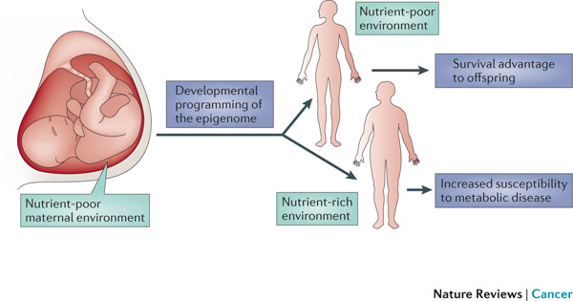
Mismatch podruhé
Na živiny chudé prostředí
Výhoda pro přežití potomstva
Programing epigenomu
Zvýšené riziko k metabolickému onemocnění
Na živiny chudé prostředí během vývoje
Na živiny bohaté prostředí
Cheryl Lyn Walker & Shuk-mei Ho; Nature Reviews Cancer 12, 479-486 (July 2012)
Prenatální modelování
Notes:
Plasticita epigenomu během vývoje umožňuje vyvíjejícímu se organismu tzv. preadaptaci na budoucí prostředí, což je zřetelná výhoda z hlediska přežití. V podmínkách, kde fetální prostředí neodpovídá prostředí dospělému, např. jestliže fetální vývoj v podmínkách špatné výživy (hladovění matky) je spojen s adultním prostředím bohatým na výživu – může následný růst typu „catch-up“ a diskordance mezi fetálním programováním a dospělým prostředím predisponovat k metabolickému onemocnění v dospělosti, včetně obezity a diabetu typu II.

Slide 46
Intermediární mediátory epigenetických regulací
ORGANISMUS
Zdraví
X
Nemoc
ADIPOKINY
Leptin
Resistin
Adiponectin
Omentin
Visfatin
…
BUŇKA
Epigenetické procesy:
DNA methylace/demethylace
acetylace histonů
remodelace chromatinu
Prenatální modelování

Slide 47
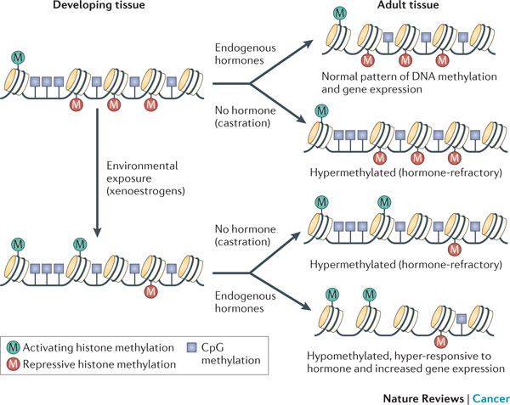
Vliv endokrinních působků
na epigenetické procesy
Vyvíjející se tkáň
Dospělá tkáň
M
Endogenní hormony
M
M
M
M
Normální vzorec DNA methylace a genové exprese
M
M
M
Žádné hormony
(kastrace)
M
Expozice vnějšímu prostředí
(xenoestrogeny)
M
M
M
Hypermethylace (na hormony necitlivé)
Žádné hormony (kastrace)
M
M
M
M
M
Hypermethylace (na hormony necitlivé)
M
Endogenní hormony
M
M
M
Hypomethylace, zvýšená citlivost k hormonům and zvýšení genové exprese
Cheryl Lyn Walker & Shuk-mei Ho; Nature Reviews Cancer 12, 479-486 (July 2012)
Prenatální modelování
Notes:
Programování epigenomu nastává primárně během vývoje, ačkoli některé epigenetické programy probíhají v odpovědi na změny vnějšího prostředí i později v životě, např. v pubertě. Následkem toho může být epigenetické reprogramování závislé na vnějších látkách, např. environmentální estrogenech, latentní až do doby kritického období vývoje, např. puberty. V reprodukčním traktu zvířat, která byla perinatálně exponována environmentálním estrogenům dochází k hypometylaci domény Hmgn5 (high-mobility group nucleosome-binding domain), což zvyšuje expresi této domény u dospělých zvířat. Naopak při chybění hormonu, např. při kastraci, zůstávají u dospělých zvířat neonatálně exponovaných environmentálním estrogenům tyto cílové geny hypermetylovány, což jejich expresi snižuje.

Slide 48
Reprogramování
U savců vznikají epigenetické znaky během dvou fázi ontogenetického vývoje. Nejdříve po fertilizaci a podruhé ve vyvíjejících se primordiálních zárodečných buňkách, což jsou prekurzory pozdějších gamet. Během fertilizace se spojují mužské a ženské gamety za vzniku zygoty, jejíž genomová konfigurace je odlišná. Epigenetické znaky muže jsou rychle ztráceny, protaminy spojené s mužskou DNA jsou nahrazovány histony z cytoplazmy mateřské buňky, z nichž většina je acetylována. Mužská DNA je poté u řady organismů systematicky demetylována. Měkteré epigenetické znaky, zejména metylace mateřské DNA, ovšem do určité míry tomuto reprogramování unikají.
V primordiálních zárodečných buňkách dochází k intenzivnímu „rozpouštění“ eigenetických informací. Některé oblasti nicméně „rozpouštění“ mohou unikat. Pokud epigenetický znak unikne jak zygotickému přeprogramování, tak přeprogramování v primordiálních zárodečných buňkách, je možná transgenerační epigenetická dědičnost znaku.
Prenatální modelování

Slide 49
Retence a ztráta epigenetického znaku
Buněčné mechanismy umožňují souběžný přenos některých epigenetických znaků. Během replikace pracují DNA polymerázy na vedoucích i vedených vláknech a jsou spojovány faktorem PCNA (proliferating cell nuclear antigen), který je dáván do souvislostí se vznikem imprintingu a interakce mezi vlákny, která je nutná pro správnost epigenetického znaku. Práce týkající se věrnosti kopie znaku daného modifikací histonů naznačují, že nové histony jsou postaveny na základě starých a nové i staré jsou pak rozřazovány mezi dceřinná vlákna DNA. Některé oblasti, jako jsou centromerické satelity, odolávají demetylaci, přičemž mechanismy této rezistence nejsou známy.
Množství mutací na gen o délce 100 bazí je odhadováno na 10⁻⁷ za generaci, zatímco epigeny mohou “mutovat” několikrát za generaci, nebo mohou být naopak po řadu generací stabilní. To vede k otázkám: „mohou změny frekvence epigenu způsobovat evoluci?“ Rychlý ústup epigenetický účinků na fenotyp (trvající méně než tři generace) může vysvětlit reziduální variace fenotypů po zohlednění genotypu i prostředí. Odlišit tyto krátkodobé účinky od účinků mateřského prostředí v časném ontogenetickém období je ovšem v dané fázi nemožné.
Prenatální modelování

Slide 50
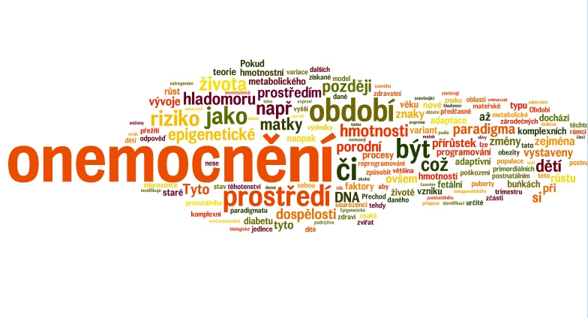
Prenatální modelování

Slide 51

Děkuji za pozornost

